Slide 1

Центр Агропродовольственной политики ИПЭИ РАНХиГС
Сезонные колебания цен на продовольствие и методические подходы к их регулированию
Докладчики: Узун Василий Якимович, гл. н. с., д.э.н., профессор, E-mail: uzun@ranepa.ru
Терновский Д.С. д.э.н., доцент, РАНХиГС, ternovskiy-ds@ranepa.ru

Slide 2

Центр агропродовольственной политики РАНХиГС
Основные вопросы для обсуждения
1. Волатильность цен - важнейший фактор продовольственной безопасности
2. Методы выявления экстремального роста и волатильности цен
3. Вклад сельхозпроизводителей, переработчиков и торговли в сезонные колебания цен на отдельные виды продовольствия

Slide 3
Волатильность потребительских цен на продукты с высокими сезонными колебаниями цен по месяцам года, %
Источники: Расчеты авторов по индексам цен по месяцам (данные Росстата)
Виды продукции | 2017г | 2018г. | 2019г. | 2020г. | 2021г.
Картофель | 17,8 | 9,9 | 12,0 | 12,1 | 12,4
Овощи и бахчевые
из них: огурцы | 22,8 | 22,8 | 17,9 | 23,0 | 21,6
помидоры | 20,5 | 17,3 | 20,1 | 17,2 | 18,5
капуста | 28,1 | 14,5 | 20,1 | 8,0 | 8,6
морковь | 14,7 | 14,1 | 11,4 | 9,2 | 17,4
лук репчатый | 15,4 | 7,8 | 14,6 | 17,9 | 5,4
Фрукты и ягоды
из них: яблоки | 6,8 | 5,7 | 5,3 | 8,7 | 2,7
груша | 2,8 | 1,9 | 1,9 | 2,6 | 1,8
виноград | 8,2 | 8,9 | 8,1 | 7,8 | 8,3
Молоко питьевое | 0,4 | 0,5 | 0,2 | 0,4 | 0,8
Яйцо | 4,6 | 6,7 | 4,7 | 6,2 | 6,8

Slide 4
Источники: Расчеты авторов по индексам цен по месяцам (данные Росстата)
Регион | Число случаев экстремального роста цен | Число наблюдений (24 товара*60 месяцев) | Доля наблюдений с экстремальным ростом цен, % | Среднее стандартное отклонение сезонно скорректированных индексов цен, п.п.
Республика Саха (Якутия) | 22 | 1152 | 1,9 | 1,7
Чукотский АО | 41 | 1152 | 3,6 | 3,1
Камчатский край | 47 | 1152 | 4,1 | 2,4
…
Курская область | 127 | 1152 | 11,0 | 4,2
Пензенская область | 134 | 1152 | 11,6 | 4,4
Кировская область | 138 | 1152 | 12,0 | 4,4

Slide 5
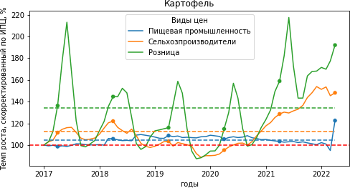
Темпы роста реальных (скорректированных на уровень инфляции) цен на картофель, % (2017г. – 100%, --- - среднее значение за последние 5 лет, сопоставимые периоды)

Slide 6
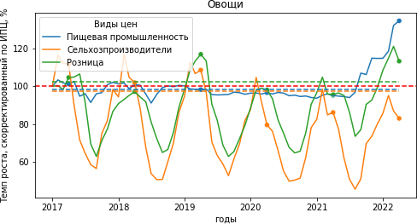
Темпы роста реальных (скорректированных на уровень инфляции) цен на овощи, % (2017г. – 100%, --- - среднее значение за последние 5 лет, сопоставимые периоды)

Slide 7
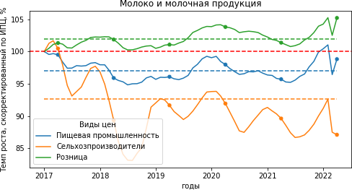
Темпы роста реальных (скорректированных на уровень инфляции) цен на молоко, % (2017г. – 100%, --- - среднее значение за последние 5 лет, сопоставимые периоды)

Slide 8
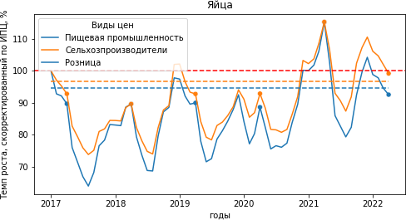
Темпы роста реальных (скорректированных на уровень инфляции) цен на яйцо, % (2017г. – 100%, --- - среднее значение за последние 5 лет, сопоставимые периоды)

Slide 9
Спасибо за внимание!
В. Я. Узун uzun@ranepa.ru
Д.С. Терновский ternovskiy-ds@ranepa.ru

